Slide 1
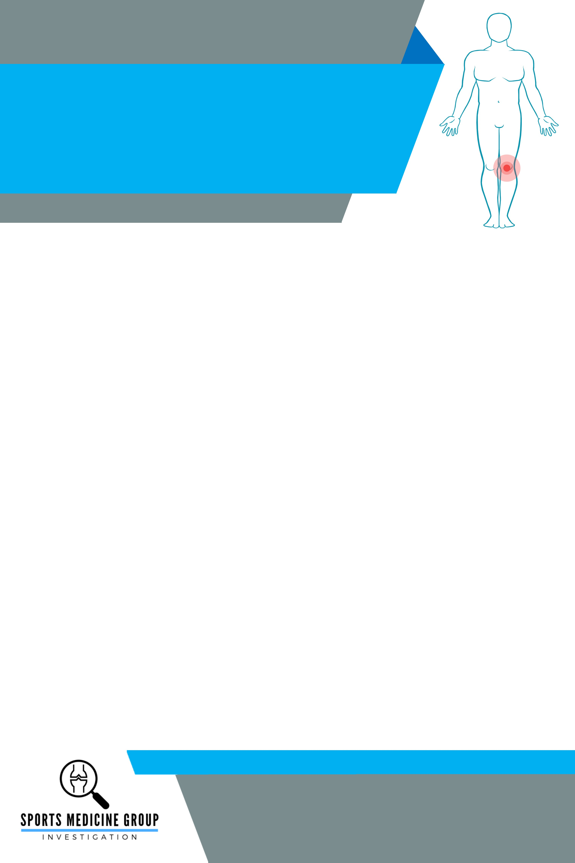
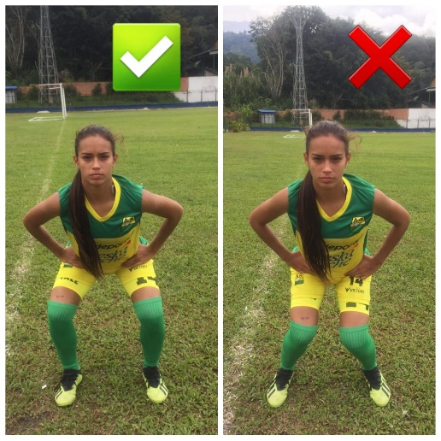
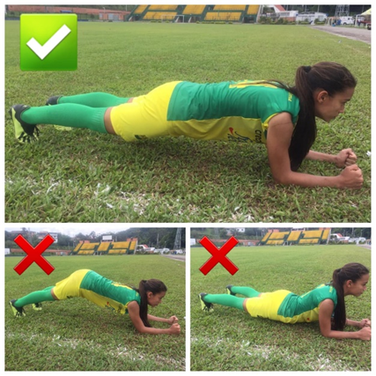
COMPARACIÓN DE LOS EFECTOS EN LA DISMINUCIÓN DE INCIDENCIA DE LESIONES OSTEOMUSCULARES EN MIEMBROS INFERIORES, UTILIZANDO EL MÉTODO DE PREVENCIÓN DE LESIONES FIFA11+ EN LAS JUGADORAS PROFESIONALES DEL REAL SANTANDER Y DEL ATLÉTICO BUCARAMANGA
Bahamón-Porras Julián¹, Gómez-Ríos Henry², Suarez-Plata José³, Gómez-García Manuel⁴, Villamizar-Pabón Jaime⁵
1. Profesional en cultura física y deporte. Re-adaptador deportivo Club Atlético Bucaramanga Femenino.
2. Médico general, Clínica de la Policía Nacional. Bucaramanga, Colombia.
3. Médico general, Clínica Chicamocha. Bucaramanga, Colombia.
4. Médico general, Clínica FOSCAL .Bucaramanga, Colombia.
5. Cirujano de hombro y rodilla, Clínica OMIMED. Bucaramanga, Colombia.
INTRODUCCIÓN
Las lesiones osteomusculares son resultado de la aplicación de fuerzas sobre el cuerpo, que superan la capacidad de resistencia de los músculos, tendones, ligamentos y demás estructuras del aparato locomotor. Estas pueden ser agudas presentando dolor intenso e inflamación, o de tipo crónicas en las que en dolor va a ser persistente incluso en reposo generando dificultad para el movimiento. Las mujeres son más vulnerables a lesiones en miembros inferiores, principalmente a los esguinces de tobillo y a lesiones de ligamento cruzado anterior; el cual es 10 veces más frecuente que en los jugadores de futbol masculino (1).
El programa de prevención de lesiones FIFA11+ es un complejo método de calentamiento integral que debe ser ejecutado antes de cada sesión de entrenamiento; para que este sea efectivo, los ejercicios deben ser practicados correctamente y de forma regular. Este es un sistema multimodal dividido en varias fases, algunas con ejercicios de carrera lenta combinados con estiramiento, hay otras que se centran en propiocepción, fortalecimiento de zona media y de miembros inferiores, y otras en agilidad. Su realización es de 15 ejercicios y debe hacerse al menos dos veces por semana (2).
Un estudio llevado a cabo con 2,000 jugadoras juveniles de fútbol a quienes se le aplicó el programa FIFA11+, evidenció una disminución del 30-50% de lesiones osteomusculares en miembros inferiores comparado con aquellas que calentaron de la forma habitual. Esto evidencia que este método es efectivo para disminuir la tasa de lesiones en miembros inferiores, resultados que queremos extrapolar en nuestra población (3).
METODOLOGÍA DEL PROYECTO DE INVESTIGACIÓN
Es un estudio de tipo cohorte prospectivo. Los datos serán recolectados en la población de jugadoras profesionales del atlético Bucaramanga y en las del Real Santander. Se tendrán en cuenta criterios de inclusión y de exclusión, y la aplicación de test físicos avalados en nuestra población, para obtener resultados reproducibles.
DISCUSIÓN
Al conocer la disminución de las lesiones osteomusculares en miembros inferiores que trae consigo la aplicación correcta del complejo entrenamiento integral FIFA11+ y sus efectos positivos para la mejora del rendimiento físico en jugadores profesionales de futbol, se podrá recomendar y extender su aplicación en diferentes ramas deportivas, como: baloncesto, voleibol, rugby, ultimate entre otros; influyendo así en el rendimiento continuo de los deportistas y de esta manera mejorar los resultados que se podrían obtener en cada una de las justas del deporte. Se evaluará de igual manera su papel protector en la presentación de lesiones como las del ligamento cruzado anterior al compararla con otros equipos femeninos profesionales. Este es un proyecto de investigación en fase de ejecución, por lo cual los resultados y conclusiones se publicaran posteriormente.
IMAGEN 1. Sentadilla. Deportista: Valentina Garnica. Flexión a 90°, no se debe realizar valgo con las rodillas, ni hiperflexión del tronco hacia adelante, se debe quedar simétricamente recto; los pies deben estar separados al mismo nivel que la cadera; la rodilla no debe sobrepasar la punta de los pies.
IMAGEN 2. Plancha. Deportista: Valentina Garnica. Tronco debe estar paralelo al piso, recto, no hiperlordosis lumbar, las piernas deben estar abiertas a la misma distancia que la cadera y los codos deben estar apoyados en el suelo en flexión de 90°.
BIBLIOGRAFÍA
1. Troule S, Casamichana D. Application of functional test to the detection of asymmetries in soccer players. Journal of Sport and Health Research. 2016; 8(1): 53-64.
2. Bizzini M, Junge A, Dvorak J. Implementation of the FIFA 11+ football warm up program: How to approach and convince the Football associations to invest in prevention.
Br J Sports Med. 2013; 47(12): 803–6.
3. Stubbe J, van Beijsterveldt A, van der Knaap S, Stege J, Verhagen E, van Mechelen W, Backx F. Injuries in professional male soccer players in the Netherlands:
a prospective cohort study. J Athl Train. 2015; 50(2): 211-6

